Slide 1


5.10 底盘小陀螺行进
RoboWalker | Yssickjgd

Slide 2
目录
战术发展历史
实现原理
细节前馈

Slide 3
1 战术发展历史
我不知道，我进队的时候小陀螺已经全用上了，但我也想胡咧咧几句
最早最早的RM，云台的yaw轴应该不是全自由的
机械结构分析
它只能顺时针逆时针转动一定范围内角度，超过这个角度就会被机械限位卡住
如果没有机械限位，云台持续转下去，由于云台和底盘之间需要连线，这些线就会拧成麻花，甚至被硬生生扯断，导致云台失控，扯断裸露的电线也会产生安全问题
战术目标分析
由于机器人自身装甲板被击打会掉血，如果能依靠走位躲避敌方子弹，它的战术价值将会很大
因此，出现了猫步，也就是让底盘在一定范围内来回摆动
然而，猫步底盘大多情况还是会让底盘的一个装甲板大部分时间朝向敌人
如果能有一种让装甲板轮番出现在敌方视野中的机构和控制策略，那将会好得多
导电滑环机械结构的普及使用，小陀螺应运而生

Slide 4
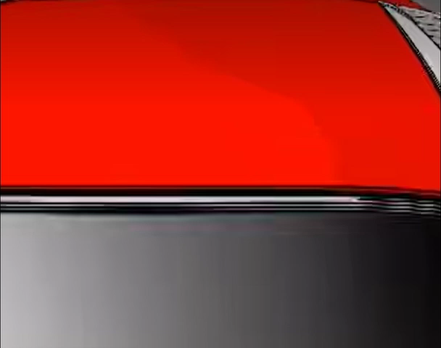
1 战术发展历史
虽然不一定符合发展规律，但秉持着一物降一物的观点，我们逐个分析
手瞄装甲板时代：机器人在对战时总会有一块装甲板面对敌方，双方比拼的大多是操作手锁定装甲板的反应速度、发射机构的流畅度、子弹发射频率等。猫步的出现，导致传统手瞄的精准度下降较多，且当时大多队伍的云台调的也不太理想，操作手很难手动操控云台跟随敌方往复移动的底盘，只能摆烂，打中间

Slide 5
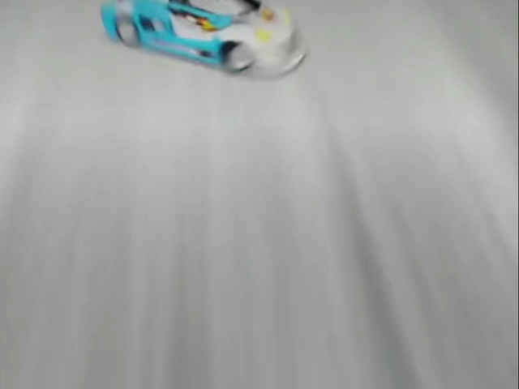
1 战术发展历史
虽然不一定符合发展规律，但秉持着一物降一物的观点，我们逐个分析
识别装甲板时代：机器人有了一定程度上的自瞄能力，可根据装甲板在摄像头上呈现的位置进行跟随，但没有引入良好的观测器等系统。随着电控经验的累积，结合了陀螺仪反馈角速度的云台大幅提高响应速度。此时双方比拼技能点逐渐向云台控制、识别器精准度进行偏移。此外，底盘的功率限制导致需要频繁换向的猫步底盘无法转动较快。底盘的装甲板可被自瞄系统识别到并进行击打，因此猫步逐渐式微。小陀螺此时出现，它可以轮番出现装甲板，而底盘四个装甲板高度也可不统一，因此对敌方的自瞄系统产生了极大的冲击

Slide 6
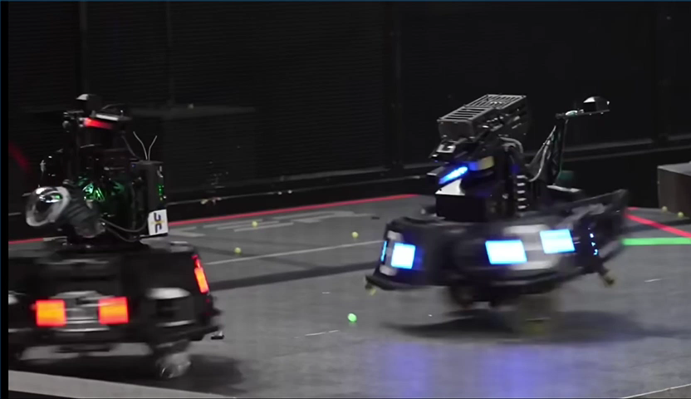
1 战术发展历史
虽然不一定符合发展规律，但秉持着一物降一物的观点，我们逐个分析
反小陀螺时代：也就是现如今的时代，随着视觉算法的飞速发展，识别器已然成熟，视觉组研发重心逐渐从识别转向了观测算法的设计。双方比拼的更多是观测算法的好坏、开火控制的稳定性等，其直接决定了自瞄系统的优劣。此时也有多元化机械与控制的底盘出现，如串联腿四装甲板底盘、变速小陀螺底盘等
视频里就是上交的一局比赛，其串联轮腿构型的底盘有一个不小的倾角，这其实对大多直接复刻视觉算法开源的队伍来讲是个不小的挑战。因为很多开源算法的识别器是默认装甲板在水平面上的，只存在微小噪声导致的倾斜。而上交这种大幅摆动的倾角可能会严重干扰识别器的工作效果

Slide 7
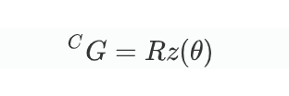
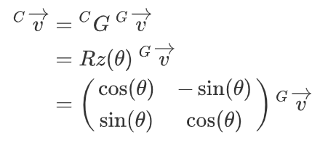
2 实现原理
这得从我们这一章第四节，也就是欧拉角与旋转矩阵说起（建议复习）
我们研究的是底盘还有云台yaw轴，因此二维空间就够用了。关于云台部分的细节控制策略将在下一章——云台控制篇章讲解，本章节只做必要的讨论
假设底盘坐标系是C，云台yaw轴坐标系是G，云台yaw轴相对于底盘转角为θ，那么有云台相对于底盘的旋转矩阵
我们底盘要移动的速度矢量，也就是WSAD对应的速度矢量，是相对于云台的前后左右。速度矢量是云台坐标系下的，为了确保第一人称操作，需要将云台坐标系的速度矢量变换到底盘坐标系下
与此同时，由于云台会被底盘带着走，为了保证云台始终朝向正前方，因此云台也需要有一个反向，且与底盘旋转速度相等的角速度

Slide 8
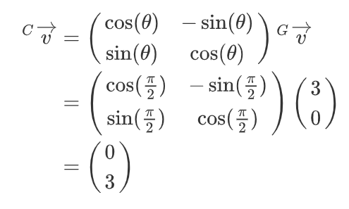
2 实现原理
练习：假设一台步兵机器人，云台yaw相对于底盘是90°，操作手按下了W，速度目标值是向前3m/s，求具体解算到底盘的速度

Slide 9
3 细节前馈
然而，我们实际测试中，会发现这样一个现象
小陀螺行进时，底盘的行进方向不正
如底盘在逆时针小陀螺时，操作手按W向前，会使得底盘运动向左偏
进一步观察发现，小陀螺的角速度越快，底盘运动的偏移越严重
我个人认为可能有两个原因
云台对角速度的响应有一定的延迟
这个能完美解决，下一章节讨论
底盘轮向电机的角速度不能瞬变，难以做到完美跟随；且如果是舵轮底盘，舵向电机的转角也不能瞬变，无法完美跟随。这两个不能瞬变的量导致了底盘方向改变有延迟
假设我们底盘的电机角速度在当前计算周期T0已经完全跟上了，那么在下一个计算周期T1来临时，底盘的速度方向发生了改变，但底盘电机角速度和角度都不能瞬变，还会维持T0的状态，久而久之形成了差距。这种差距只能慢慢跟上，且底盘角速度越大，这种差距就会越大。问题就出现在这
对于底盘控制方面，我们可以通过引入前馈来实现。也就是计算上一节旋转矩阵的公式时，云台yaw轴相对于底盘转角的θ，用（θ+kω）代入，其中，ω是底盘的角速度，而k是自己需要调整的参数，量纲是秒second。k的大小约是若干个计算周期，我的舵轮步兵参考值计算周期是0.001，k是0.007

